Slide 1
Análise de sentimento dos documentos do Banco Central utilizando Natural Language Processing com Deep Learning in Python
Projeto de conclusão do Programa Avançado em Data Science e Decisão do Insper

Slide 2
Objetivos
Analisar os documentos de política monetária do Banco Central utilizando modelos de Natural Language Processing (NLP), em Python.
Objetivo é avaliar se os modelos de NLP são eficientes para entender a comunicação do BC e as mensagens transmitidas nos instrumentos oficiais, como as atas e os comunicados do Copom.

Slide 3
Importância para a Bloomberg
A Bloomberg é uma empresa global de informações financeiras e notícias.
A análise de dados já é bastante difundida no jornalismo brasileiro, seja por meio do acesso a informações públicas, seja por meio do web scraping dos dados.
O uso de modelos de aprendizado de máquina, no entanto, ainda não é muito usada.
Outro desafio é adaptar os modelos de NLP para a língua portuguesa.

Slide 4
Base de dados
Foram escolhidos os comunicados do Copom, divulgados pelo BC logo após a reunião que define a taxa Selic, e as atas dessas reuniões, publicada no site da instituição na semana seguinte.
A base de dados é composta por 209 comunicados e 202 atas do Copom em português.
A base em inglês é menor, composta por 140 comunicados e 23 atas do Copom.
Recentemente, o BC passou a publicar esses documentos também em inglês, o que possibilita a comparação dos modelos em português e inglês.

Slide 5
A comunicação do Banco Central
O BC realiza oito reuniões do Copom por ano. Além da decisão da Selic, a comunicação feita com a sociedade é fundamental dentro do sistema de metas para controlar as expectativas da população com relação a alta dos preços à frente.
O comunicado é um texto mais curto, com a taxa de juros e uma explicação sucinta sobre a conjuntura econômica. os cenários para a inflação e as razões para a decisão do BC. Em geral, tem entre 500 e 600 palavras.
A ata do Copom é mais extensa e descreve com mais detalhes a situação econômica, os diversos cenários para a inflação e eventual posições divergentes dentro da diretoria do Banco Central sobre a decisão tomada uma semana antes.

Slide 6
Como o mercado financeiro opera
O mercado financeiro avalia esses dois comunicados com bastante cuidado em busca de pistas sobre os próximos passos do BC.
Se os documentos fornecerem indicações de que a Selic vai subir ou cair no próximo encontro do Copom, os investidores fazem uso dessa informação para operar nos diversos ativos brasileiros como o dólar e as ações na bolsa de valores.
Nessa última reunião, por exemplo, o Banco Central disse na ata do Copom que pode "iniciar um processo parcimonioso de inflexão na próxima reunião". Quase todas as palavras dessa frase são relevantes: iniciar, processo, parcimonioso, inflexão e próxima reunião.

Slide 7
Labels
Uma forma de categorizar esses comunicados bastante usada pelo mercado é avaliar se o texto foi mais duro com a inflação, indicando que o BC pode subir os juros à frente, ou mais suave, com sinal de que pode reduzir a Selic em algum momento.
Os operadores brasileiros usam as expressões em inglês: “dovish” ou “hawkish”.
Outra forma de classificar os documentos diz respeito à expectativa com a reunião seguinte.
Dessa forma, foi possível adotar duas "labels":
Classificar os documentos em "hawkish", "dovish" ou "neutra.
Classificar os documentos de acordo com a decisão da reunião imediatamente posterior do BC, tentando avaliar se o modelo é capaz de estimar qual será a decisão de juros do BC, ou seja, se vai elevar, cortar ou manter a Selic.

Slide 8
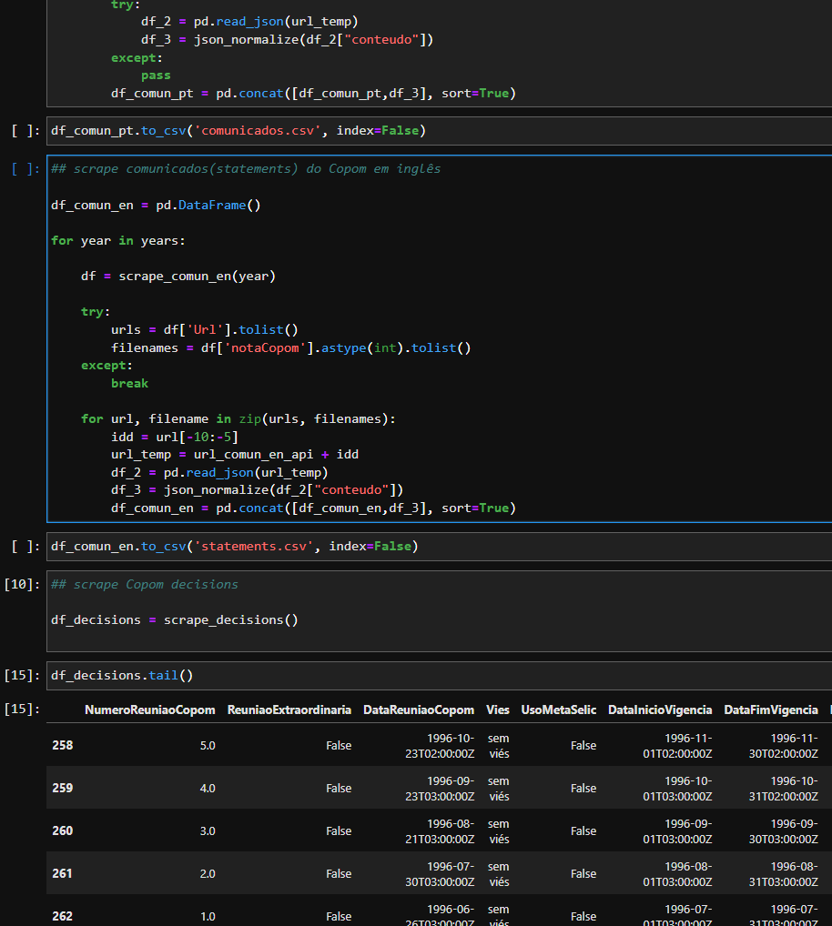
Web-scrape

Slide 9
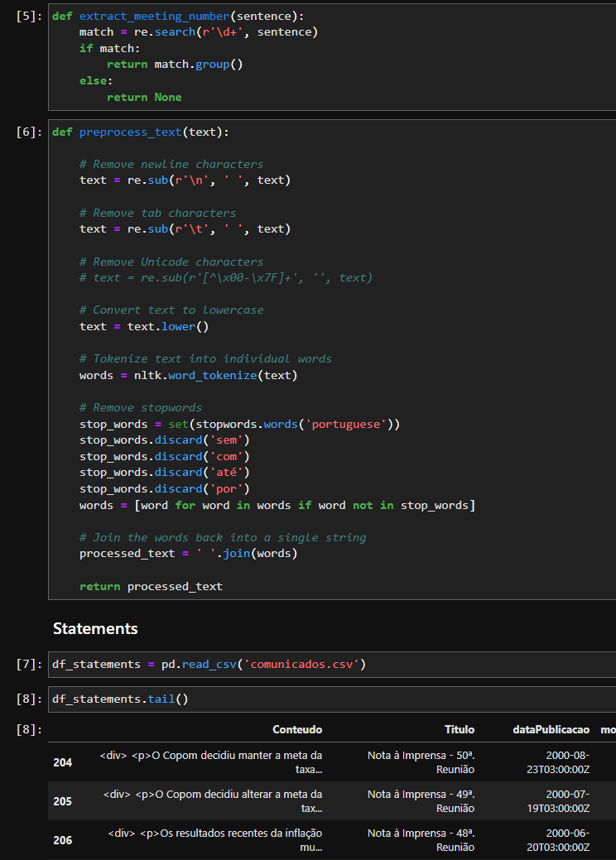
Processamento dos dados

Slide 10
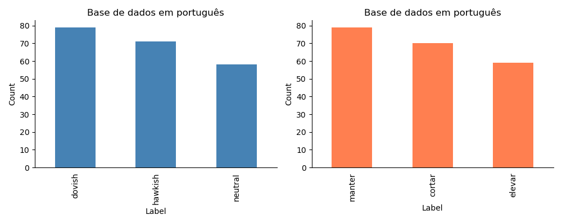
Distribuição dos labels

Slide 11
Modelos
Classificação bag of words com embedding word2vec e gloVe: overfitting
Classificação SVM: resultados em inglês foram satisfatórios; em português, mesmo com base maior, ficaram bem abaixo
LDA não supervisionado para extração de labels: resultados não satisfatórios
Deep learning LSTM
Transformers com bases pré-treinadas

Slide 12
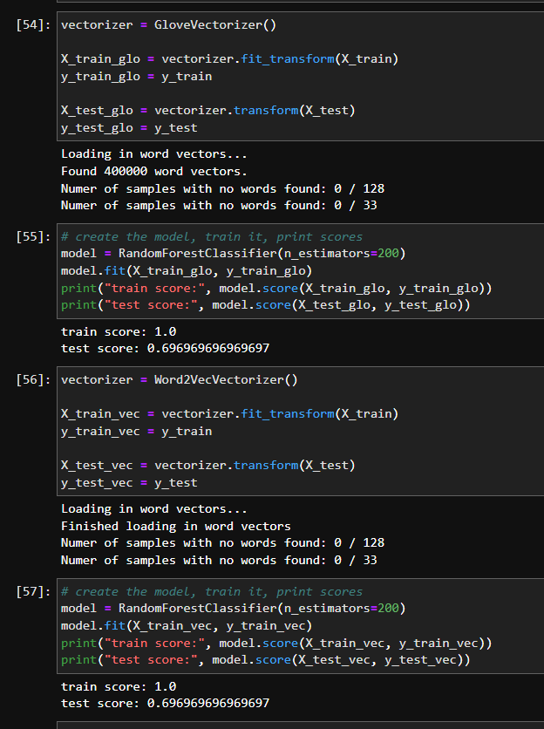
Bag of words

Slide 13
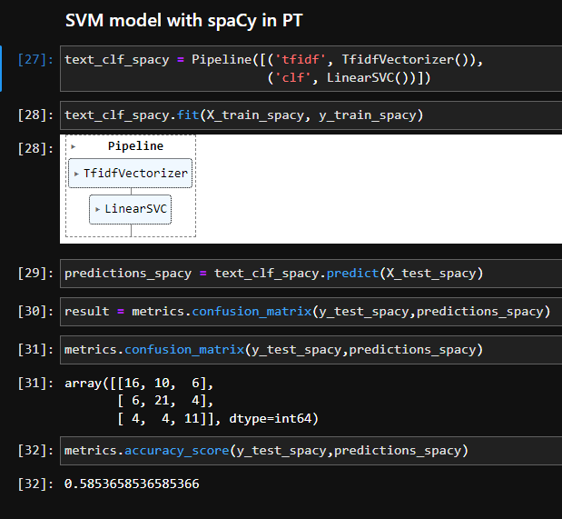

Modelo de classificação SVM

Slide 14
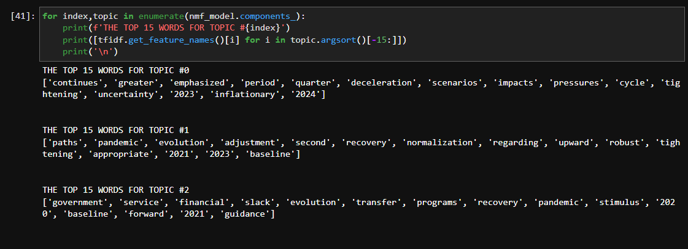
LDA

Slide 15
LSTM

Slide 16
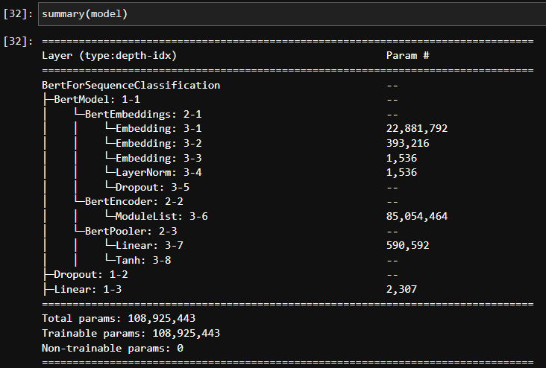
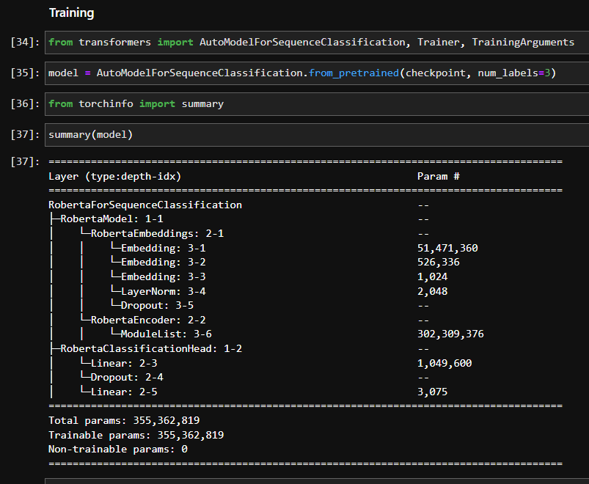
Transformers

Slide 17
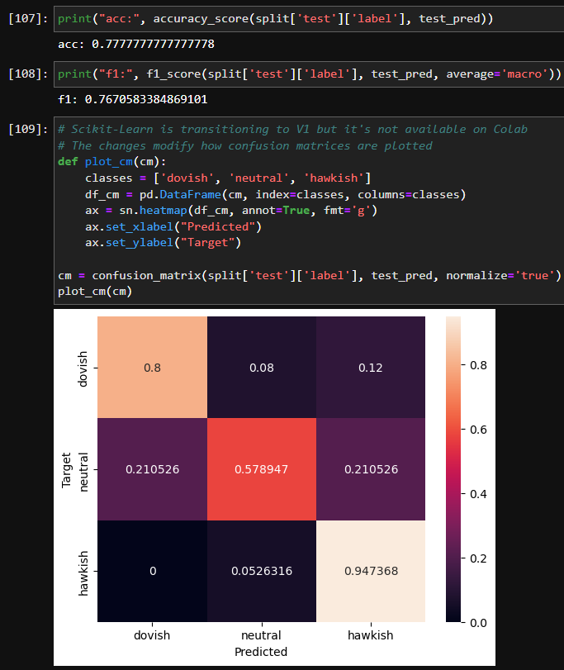
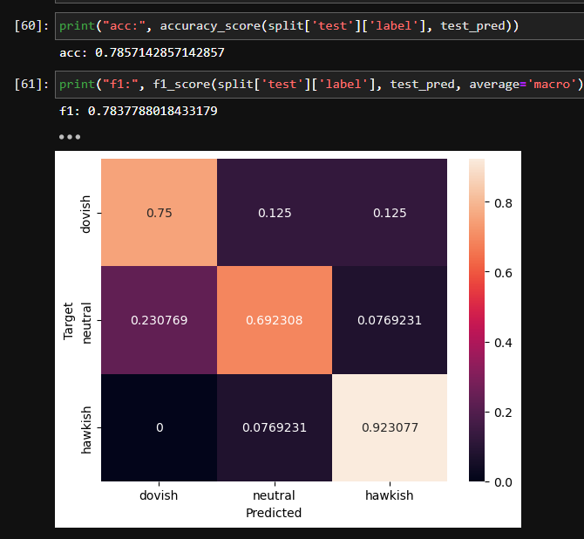
Transformers

Slide 18
Desenvolvimentos futuros
O trabalho serve de ponto de partida para avaliação da comunicação do Banco Central de forma mais ampla, incluindo outros documentos e/ou discursos e apresentações
O mesmo tipo de análise pode ser estendida para outros bancos centrais pelo mundo

